Slide 1
Моу «Бессоновская сош» Белгородского района Белгородской области Вклад физической культуры в духовно-нравственное воспитание личности
Автор: учитель физической культуры
Ручка Галина Анатольевна

Slide 2
Ничто так не разрушает наш организм, как длительное бездействие. Аристотель Физи́ческая культу́ра — сфера социальной деятельности, направленная на сохранение и укрепление здоровья, развитие психофизических способностей человека в процессе осознанной двигательной активности. Физи́ческая культу́ра — часть культуры, представляющая собой совокупность ценностей, норм и знаний, создаваемых и используемых обществом в целях физического и интеллектуального развития способностей человека, совершенствования его двигательной активности и формирования здорового образа жизни, социальной адаптации путем физического воспитания, физической подготовки и физического развития. Человек – существо духовное, он стремится не только к физическому развитию, но и к духовному становлению. Соединить в себе личное и народное, земное и небесное, телесное и духовное – это естественная потребность человека, призванная в этот мир.

Slide 3
Под физической культурой личности понимается совокупность свойств человека, которые приобретаются в процессе занятий физическими упражнениями и выражаются в активном стремлении человека всесторонне и гармонично совершенствовать свою физическую природу (телесность), вести здоровый образ жизни. Занимаясь физической культурой, человек познает себя, других людей и окружающий мир. У него активно развивается инициатива, самостоятельность и творчество, формируются собственное мировоззрение и способы мышления, индивидуальные черты характера, критическое отношение к действиям других людей и собственным поступкам. Все эти положительные свойства, приобретаемые в результате физкультурной деятельности, характеризуют человека не только как физически культурную личность, но и как целостную личность, всесторонне и гармонично развитую, отражающую высокий уровень общей культуры человека. Физическая культура помогает противостоять таким вредным привычкам, как курение, употребление алкоголя и наркотиков.

Slide 4
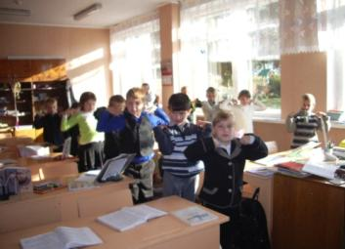
Рассмотрим подробнее о положительном влиянии занятий физической культурой на формирование такого качества, как сила воли. Воспитание силы воли человека возможно при различных видах физических упражнений. Остановимся на комплексе утренней гимнастики. Его выполнение требует от человека известной дисциплины (подъем в определенное время и т.д.) С другой стороны, повторение зарядки каждый день в одни и те же часы вырабатывает стабильность в поведении и поступках. Таким образом, воспитывается не только сила воли, но и привычка к ежедневному обязательному труду. Психологи спорта определили волевые качества, которые необходимы спортсменам для преодоления возникающих в процессе их деятельности препятствий. Это – целеустремленность, настойчивость и упорство, решительность и смелость, инициативность и самостоятельность, терпимость, выдержка и самообладание.
Воля наша, как и наши мускулы, крепнет от постоянно усиливающейся деятельности: не давая им упражнения, вы непременно будете иметь слабые мускулы и слабую волю.
К.Д. Ушинский

Slide 5
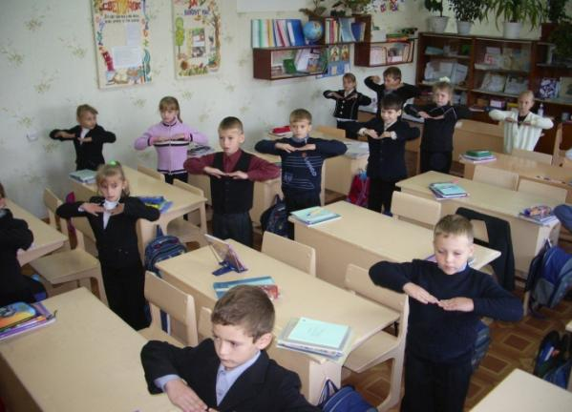
Здоровье в порядке – спасибо зарядке!

Slide 6
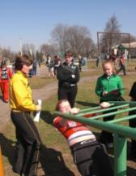
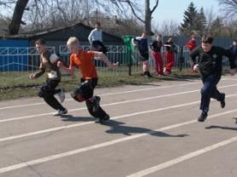
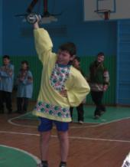
Спортивная этика включает такие понятия, как патриотизм, долг и ответственность, дружба и коллективизм, честь и достоинство, справедливость и культура поведения. Спорт по своей сути глубоко гуманен. Он помогает человеку познать свои силы, воспитывать в себе упорство, мужество. Спортивная этика включает и умение вести себя – признак внутренней организованности, дисциплинированности. Нравственно воспитанный человек не позволит себе отказаться от выступления, тянуть время, сойти с дистанции, даже если спортсмен знает, что все равно проиграл. После проигрыша важно уметь владеть собой. С достоинством отдавая должное мастерству соперника, поздравить с победой. Вообще отношение к сопернику – показатель подлинной воспитанности спортсмена. Юный спортсмен много и настойчиво работает над собой, овладевая знаниями, расширяя свой кругозор, приобретая спортивные умения и навыки, улучшая свои результаты.

Slide 7
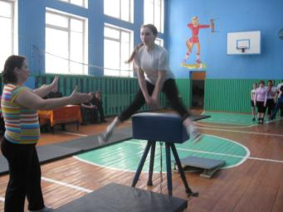
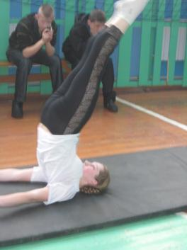
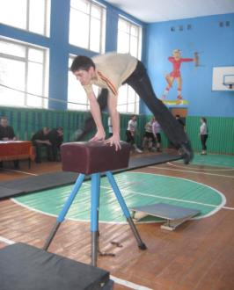
Гимнастика, школьный этап
Вера в себя – это вера в то, что в вас есть нечто большее, чем вы о себе знаете.
Митрополит Антоний

Slide 8
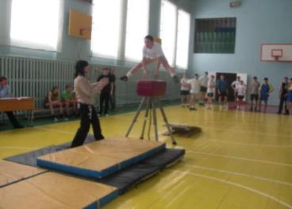
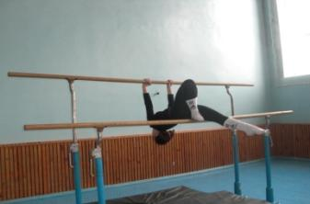
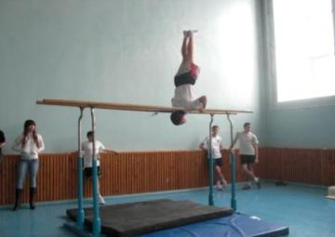
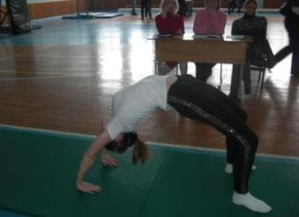
Гимнастика, районный этап
Сначала поверь в себя, а потом в тебя поверят другие.
А.Б. Пугачева

Slide 9
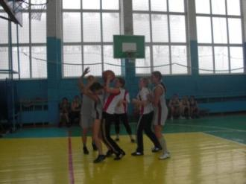
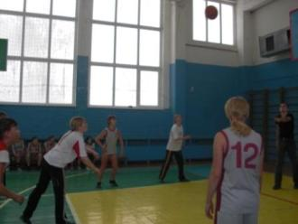
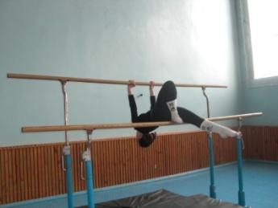
Баскетбол, районный этап.
Команда девушек заняла 2 место
Нельзя, не уважая себя, уважать других или ожидать уважение с их стороны.

Slide 10
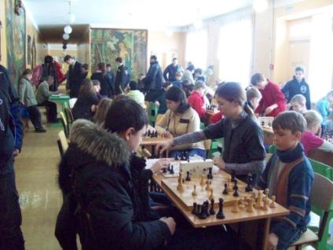
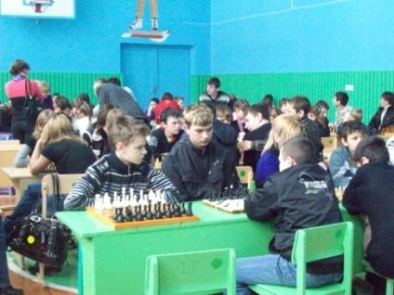
Шахматы, районный этап
Выносливость, настойчивость и терпение – это проявление сильной воли. Люди, которые добиваются успеха, не обязательно самые умные, но непременно терпеливые и настойчивые.

Slide 11
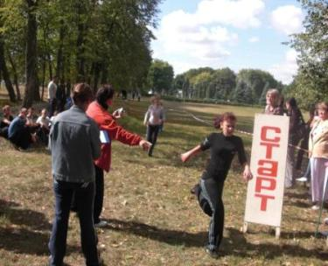
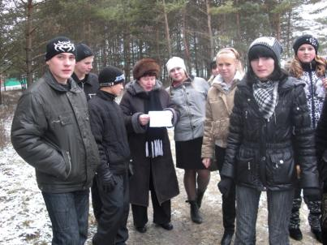
Дни здоровья: - кросс «Золотая осень»; - «В поисках клада всей жизни»; - «Моя победа в подарок ветеранам» Все победы начинаются с побед над собой. Л.М. Леонов

Slide 12
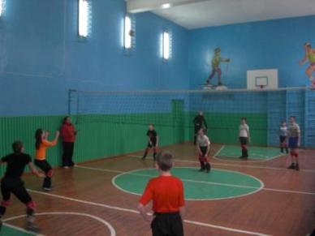
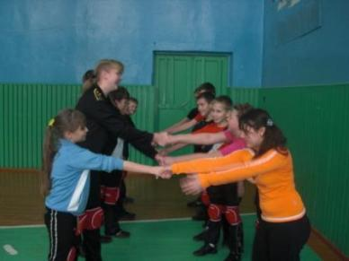
Социально-значимые проекты и акции: - «Я выбираю спорт, как альтернативу вредным привычкам»; - «Лыжня зовет»; - Широкая масленица; - Районный смотр строя и песни.

Slide 13
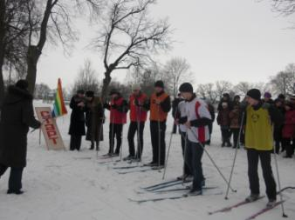
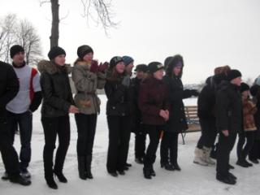
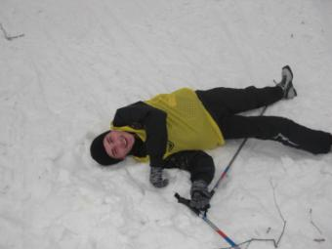
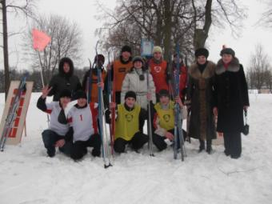
Смелыми не рождаются – смелыми становятся! (пословица)

Slide 14
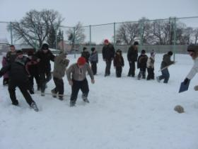
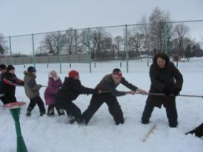
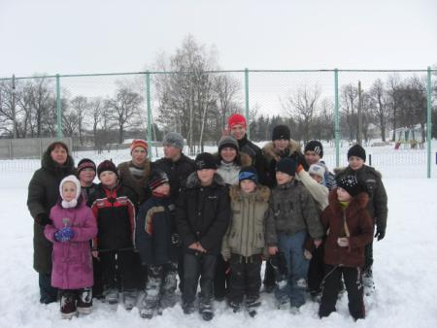
Удивительное и загадочное явление народной культуры - праздники и обряды. Если в праздниках сокрыта душа народа, то в праздничные дни она и раскрывается.

Slide 15
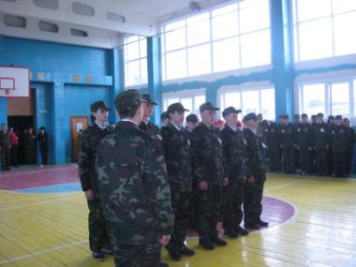
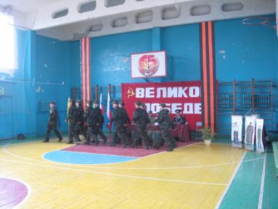
Жизнь общества сегодня ставит серьезнейшие задачи в области воспитания и обучения нового поколения. Государству нужны здоровые, мужественные, смелые, инициативные, дисциплинированные, грамотные люди, которые были бы готовы учиться, работать на его благо и, в случае необходимости, встать на его защиту.

Slide 16
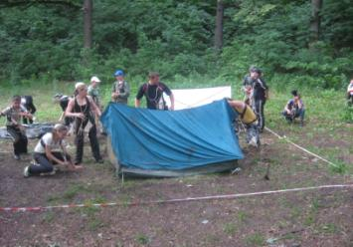
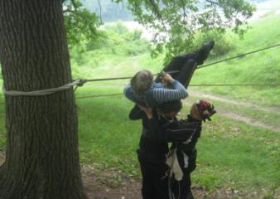
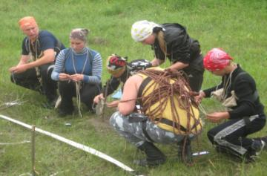
52-й районный слет туристов
Поднимаясь в гору, имей мужество пройти по обрывистой тропе; двигаясь по снегу, имей мужество пройти по скользкому мосту. На опасных поворотах жизни имей мужество двигаться дальше, иначе застрянешь в яме.
Хун Цзы Чен

Slide 17
Можно сделать вывод, что Занятия физическими упражнениями имеют огромное воспитательное значение — способствуют укреплению дисциплины, повышению чувства ответственности, развитию настойчивости в достижении поставленной цели. Это в одинаковой степени касается всех занимающихся, независимо от их возраста, социального положения, профессии. Физическая культура представляет собой сложное общественное явление, которое не ограничено решением задач физического развития, а выполняет и другие социальные функции общества в области морали, воспитания, этики. Она не имеет социальных, профессиональных, биологических, возрастных, географических границ. Жизнь долга, если она полна. Будем измерять ее поступками, а не временем. Сенека

